Slide 1
Dành cho các bạn đang làm việc trong ngành thương mại
Để làm việc an toàn và khỏe mạnh

Slide 2
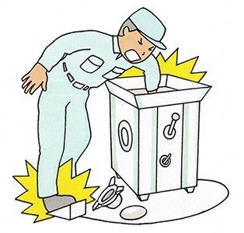
Điểm lưu ý 1 Có nhiều nguy hiểm khác nhau tại nơi làm việc!
[Trường hợp ví dụ tai nạn lao động 1] Bị cuốn vào trục quay của máy!
1. Xảy ra tai nạn lao động
1) Tháo thân trục quay để vệ sinh máy xay thịt.
2) Đưa tay vào trong miệng phễu nạp thịt để đẩy ra.
3) Dẫm phải công tắc bàn đạp, trục quay hoạt động và tay bị cuốn vào.
4) Do hỏng công tắc điện nguồn, điện nguồn luôn trong tình trạng "Bật".
2. Làm việc không an toàn
1) Thực hiện việc vệ sinh máy xay thịt mà không "Tắt" hoạt động của máy.
2) Để mặc không sửa công tắc điện nguồn bị hỏng.
3) Không rút phích điện nguồn. Không hướng dẫn cho người lao động về việc đó.
4) Không làm rõ trình tự làm việc.
5) Không đào tạo về an toàn đầy đủ.
6) Không làm đánh giá rủi ro.
3. Để làm việc an toàn
1) Phải hiểu rõ rằng có rất nhiều nguy hiểm khác nhau tại nơi làm việc, đặc biệt là các máy móc thực phẩm.
2) Khi thực hiện thao tác vệ sinh, điều chỉnh máy (bao gồm cả sự cố), bắt buộc phải dừng máy.
3) Tắt công tắc điện nguồn hoặc rút phích điện nguồn.
4) Phải luôn tuân thủ trình tự làm việc (thiết bị an toàn, công tắc dừng khẩn cấp, phương pháp làm việc, v.v...).
2

Slide 3
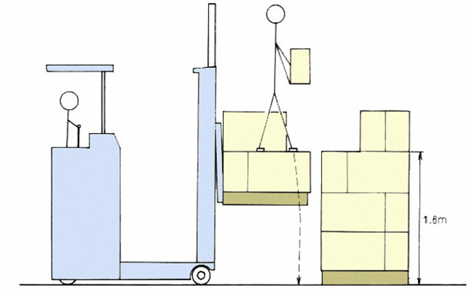
[Trường hợp ví dụ tai nạn lao động 2] Bị rơi ngã trong khi đang chất hàng lên xe nâng hàng!
1. Xảy ra tai nạn lao động
1) Anh A phụ trách thao tác điều khiển xe nâng hàng chạy bằng bình ắc quy (trọng lượng tối đa 1,2 t), anh B phụ trách xếp hàng để chuyển hàng
2) Để chất hàng lên pallet ở xe nâng hàng, anh B đã leo lên trên hàng chất trên pallet và đứng ở đó để chất hàng lên pallet.
3) Khi đặt một chân lên thùng hàng trên pallet để chất hàng lên pallet, thì bị loạng choạng và rơi xuống khi vẫn đang cầm hàng.
Ｂ
Ａ
Nạn nhân C
Tài xế B
Xe nâng chạy bằng pin
(tải trọng tối đa 1,2 tấn)
Pallet
Rơi xuống
Mặt sàn
Pallet
2. Làm việc không an toàn
1) Người điều khiển xe nâng hàng không có trình độ chuyên môn.
2) Sử dụng xe nâng hàng để nâng hạ người và thao tác trên pallet không ổn định.
3) Không xác định người chỉ huy công việc đối với các công việc với xe nâng hàng.
3. Để làm việc an toàn
1) Với những công việc yêu cầu phải có trình độ chuyên môn, những người không đủ trình độ tuyệt đối không được thực hiện các công việc đó.
2) Công việc với xe nâng hàng là công việc theo kế hoạch làm việc do người chỉ huy công việc lập ra.
3) Không sử dụng xe nâng hàng ngoài mục đích sử dụng, chẳng hạn như nâng người lên xuống, v.v...

Slide 4
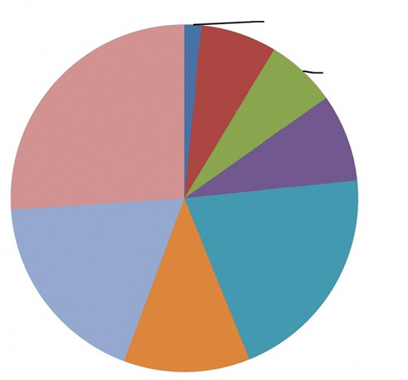
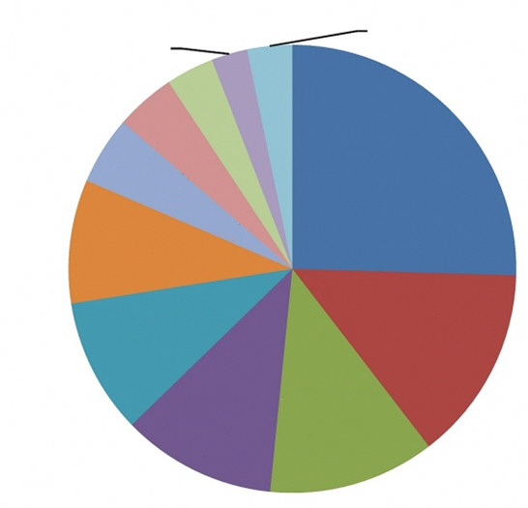
[Xu hướng tai nạn lao động]
1. Tai nạn lao động phần lớn xảy ra ở lao động chưa lành nghề (dưới 3 năm)!
1) Người lao động chưa đủ 1 năm kinh nghiệm chiếm phần lớn, tới 24% nên cần chú ý.
2) Người lao động dưới 3 năm chiếm phần lớn, tới 42%.
Tai nạn thương vong theo số năm kinh nghiệm năm 2015 (ngành thương mại)
Dưới 1 tháng 2%
Từ 1 tháng đến dưới 3 tháng
7%
Từ 3 tháng đến dưới 6 tháng
7%
Từ 10 năm trở lên
26%
"Từ 6 tháng đến dưới 1 năm
8%"
Tai nạn ở người lao động chưa lành nghề năm 2015 (ngành thương mại)
Từ 5 năm đến dưới 10 năm
18%
Từ 1 năm đến dưới 3 năm
20%
Từ 3 năm đến dưới 5 năm
12%
Tiếp xúc với vật có nhiệt độ cao, nhiệt độ thấp
3%
Khác
3%
Bị đổ xuống
4%
"Va đập
4%
[Xu hướng tai nạn lao động ở người lao động chưa lành nghề]
2. Tai nạn té ngã chiếm phần lớn, tới 25%!
1) Tai nạn té ngã do trượt chân, loạng choạng, v.v... chiếm tới 1/4.
2) Đau thắt lưng do động tác quá sức, chẳng hạn như nâng vật nặng, v.v... chiếm 14%.
3) Rơi ngã do dỡ hàng trên thang chữ A, v.v... là 12%.
Văng ra, rơi xuống
5%
Té ngã
25%
Bị kẹp, bị cuốn
9%
Ảnh hưởng của động tác/Động tác quá sức
14%
Bị cắt, xây xát
10%
Tai nạn giao thông
11%
Rơi, ngã
12%
4

Slide 5
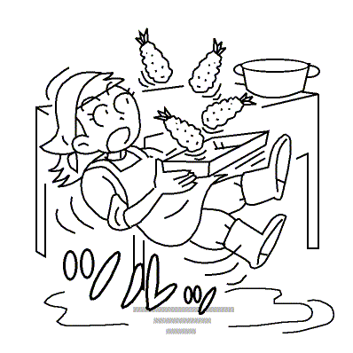
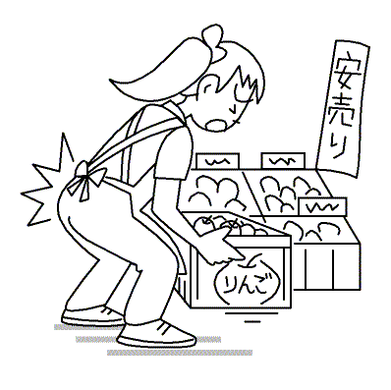
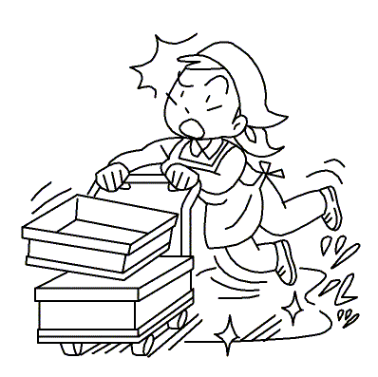
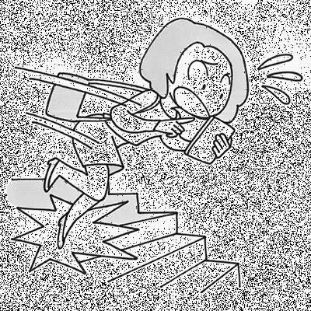
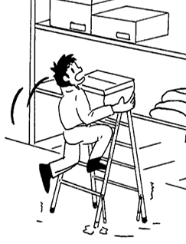
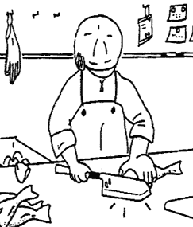
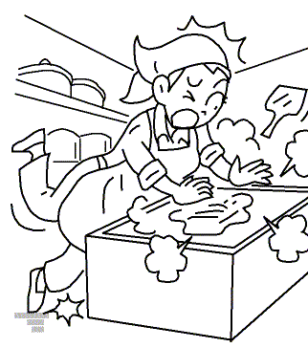
Điểm lưu ý 2 Nhận thức rằng nguy hiểm "Có thể xảy ra"!
"Có thể xảy ra !" ở con người
(1)
(3)
Con người
Trượt chân
Vấp ngã
Đau thắt lưng
Rơi xuống
Rơi ngã
Cắt
Bỏng
Điện giật
Ngộ độc khí
Thiếu oxy
Nhiễm các chất độc
(2)
Có thể xảy ra
(5)
(4)
(6)
(7)
5

Slide 6
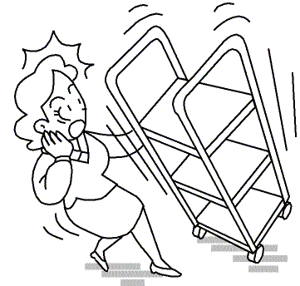
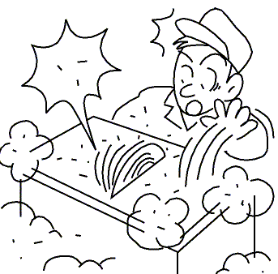
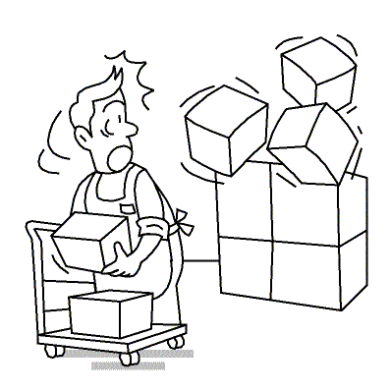
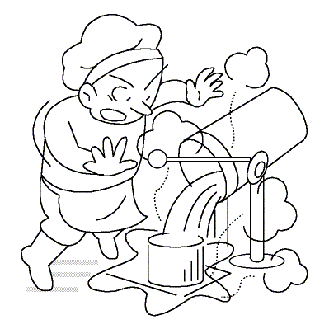
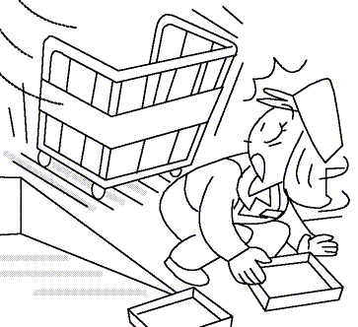
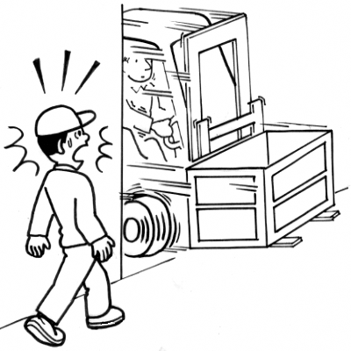
"Có thể xảy ra" ở đồ vật
(2)
Đồ vật
Hoạt động
Quay
Bay ra
Rơi xuống
Rút rời ra
Cháy
Đổ ngã
Đổ sụp
Phát nổ
Rò rỉ
(1)
(3)
Có thể xảy ra
(4)
(5)
(6)
6

Slide 7
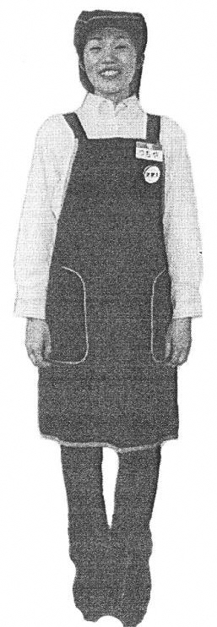
Điểm lưu ý 3 Làm việc an toàn bắt đầu từ trang phục đúng!
Nhận thức về việc tiếp xúc với khách hàng.
Diện mạo vừa đúng quy định vừa an toàn là rất quan trọng.
Khi tiếp xúc thực phẩm, cảm giác sạch sẽ là rất quan trọng.
1 Phần đầu: 1) Tóc mái không chạm tới lông mày 2) Tóc dài phải cột lại 3) Màu tóc phải là màu tự nhiên 4) Trang điểm nhẹ
2 Áo sơ mi: 1) Tất cả các nút phải được cài lại 2) Vạt áo không bỏ vào quần 3) Theo nguyên tắc, ống tay áo không xắn lên
3. Tạp dề: 1) Gắn bảng tên ở phần ngực trái 2) Dây đeo vai không bị vặn xoắn 3) Không bỏ quá nhiều đồ vật trong túi áo
4 Quần: Ống quần không quét trên mặt sàn.
5 Giày: 1) Không giẫm lên gót giày. 2) Sử dụng màu trắng, đen, nâu, v.v..., tránh màu sắc loè loẹt.
7

Slide 8
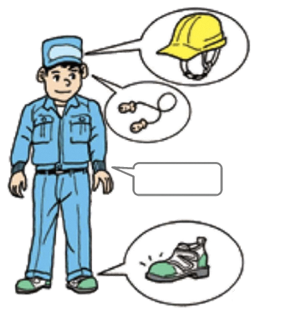
(Làm việc an toàn bắt đầu từ trang phục đúng !)
(Trang phục khi thực hiện các công việc gia công bằng máy móc và vận hành xe nâng hàng, v.v...)
Khi làm việc phải mặc trang phục an toàntheo quy định.
Trang phục làm việc phải thoải mái vàvừa vặn với cơ thể.
Nếu tay áo dàiphải cài chặt cổ tay áo, vạt áo phải bỏ vào trong quần.
Không bỏ dao, tuốc nơ vít, mũi khoan, bút bi, v.v... trong túi.
Không quấn khăn, khăn lau tay lên cổ, không đeo những vật có nguy cơ bị cuốn vào như khăn quàng cổ, cà vạt, v.v...
[Đội mũ bảo hộ đúng cách]
Kiểm tra quai đeo mũ, kiểm tra xem mũ có bị lỏng, đội trễ về phía sau đầu không
Xác nhận không phải là mũ cũ, bị hư hỏng
Cơ bản là để bảo vệ khi bị rơi xuống
Mũ bảo hộ
Nút bịt lỗ tai
Cài tay áo
Giày an toàn
8

Slide 9
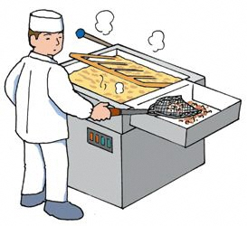
Điểm lưu ý 4 Tuân thủ trình tự làm việc đã được quy định!
Nơi làm việc có rất nhiều rủi ro không lường trước được.
Trình tự làm việc được quy định tại nơi làm việc là quy tắc để thực hiện công việc hiệu quả, an toàn và sức khoẻ.
Hãy tuân thủ trình tự làm việc để bảo vệ bản thân bạn.
Nghiêm túc tuân thủtrình tự làm việc (tiêu chuẩn làm việc) đã được quy định.
Luyện tập liên tục để nắm vững trình tự làm việc đã được mô tả trong bảng trình tự làm việc.
Hiểu rõnhững việc cần làm, những việc không cần làmđể đảm bảo an toàn.
Nếu không hiểu trình tự làm việc, không được bỏ qua mà phải xác nhận với người chịu trách nhiệm.
Cẩn thận chú ý với những chấn thương do thói quen, đừng làm việc một cách hấp tấp hoặc gượng ép.
Bảng trình tự làm việc
[Các mục lưu ý về an toàn ở bếp nướng]
1) Về nguyên tắc, không được nâng lò nướng lên khi bên trong đang chứa dầu. (Lò nướng rơi xuống, dầu bắn ra gây bỏng nặng)
2) Không nâng lò nướng lên khi đang trong tình trạng bật điện nguồn. Ngắt điện nguồn. (Phòng ngừa hoả hoạn)
3) Duy trì lượng dầu. (Phòng ngừa hoả hoạn)
9

Slide 10
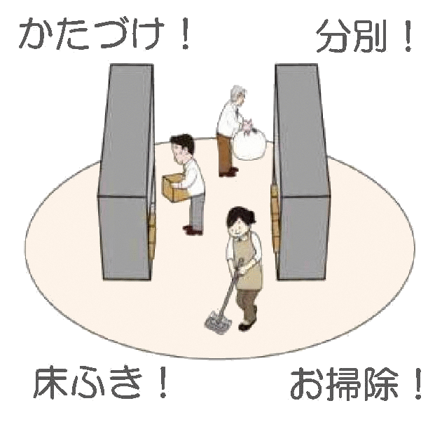
Điểm lưu ý 5 Tăng cường an toàn bằng cách thực hiện triệt để 4S, 5S!
 Sàng lọc (Seiri) Phân loại các vật dụng cần thiết và không cần thiết, xử lý những vật không cần thiết.
→ Hiệu quả công việc được nâng cao, nguy cơ tai nạn té ngã cũng được giảm xuống.
 Sắp xếp (Seiton) Sắp xếp những vật dụng cần thiết một cách dễ tìm, dễ sử dụng.
→ Giảm thiểu thời gian không cần thiết, nâng cao chất lượng .
 Săn sóc (Seiketsu) Loại bỏ bụi bẩn, làm sạch môi trường xung quanh bạn.
→ Nâng cao chất lượng sản phẩm, ngăn ngừa ngộ độc thực phẩm, ngăn chặn vấn đề lẫn dị vật.
 Sạch sẽ (Seiso) Loại bỏ rác và bụi bẩn ở máy móc, thiết bị và nơi làm việc.
→ Duy trì chức năng của máy móc thiết bị, nguy cơ tai nạn té ngã cũng được giảm xuống.
 Sẵn sàng (Shítuke/Shyukan) Nghiêm túc tuân thủ những điều đã được quy định.
→ Bằng cách thực hiện lặp đi lặp lại, bạn sẽ có thể thực hiện các hành động an toàn, sức khoẻ một cách tự nhiên và vô ý thức.
Sẽ có vật dụng không cần thiết và hành động lãng phí
Phát sinh thời gian lãng phí và thu dọn không hiệu quả
Dọn dẹp!
Phân loại!
Nếu 4S không tốt
Tai nạn lao động
Năng suất giảm
Nếu không sạch, sản phẩm sẽ không đạt, mất sự tín nhiệm
Nếu không vệ sinh, máy móc hư hỏng, có nguy cơ té ngã
Lau sàn!
Vệ sinh!
10

Slide 11
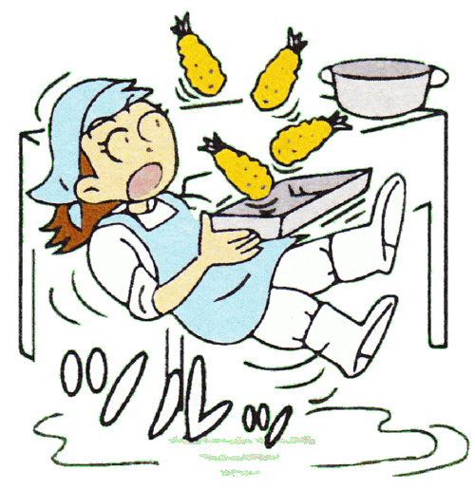
Điểm lưu ý 6 Mọi người cùng nhau làm việc an toàn, xây dựng nơi làm việc an toàn!
Hãy triệt để thực hiện các biện pháp ngăn ngừa tai nạn "té ngã", "đau thắt lưng", "rơi, ngã", "bị cắt, xây xát", "bị kẹp, bị cuốn", "say nóng". Mặc dù các trường hợp ví dụ ở đây là trường hợp cận nguy, nhưng chúng tôi giới thiệu như là trường hợp tai nạn.
(1) Điểm lưu ý trong ngăn ngừa tai nạn "té ngã"
Sàn luôn được "Sàng lọc" "Sắp xếp" "Sạch sẽ" "Săn sóc" để trở nên an toàn!
Lau khô những chỗ sàn bị ướt (Chú ý những chỗ sàn ướt trong khi lau chùi)
Nếu có đồ vật dư thừa sẽ trở thành nguyên nhân gây té ngã do "bị vấp" trúng
Hãy sử dụng "xe đẩy" đối với những đồ vật to, nặng!
Khi không thể sử dụng xe đẩy, thì phải có hai người thực hiện vận chuyển, hoặc chia làm nhiều lần vận chuyển
Không mang vác đồ vật khi di chuyển!
Việc vừa di chuyển vừa mang vác đồ vật làm tăng nguy cơ "té ngã".
Hãy đảm bảo đủ độ sáng ở lối đi!
Dựa trên những tai nạn lao động trong ngành công nghiệp sản xuất, hãy thực hiện những điểm lưu ý về an toàn sau đây.
11

Slide 12
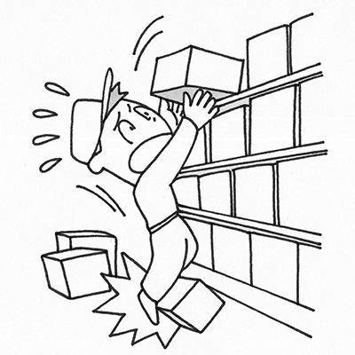
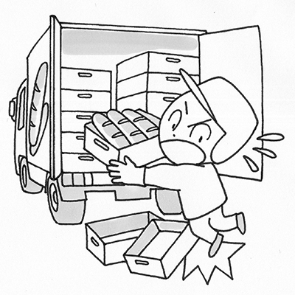
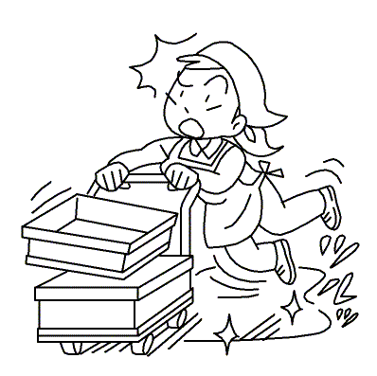
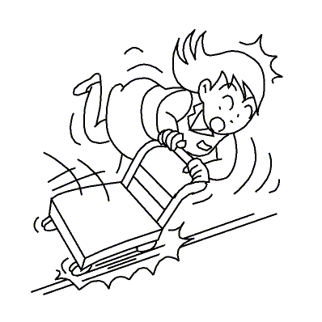
[Trường hợp ví dụ té ngã]
Trường hợp ví dụ 1)-1 Tại nhà kho, khi lấy thùng hàng ở tầng trên của kệ xuống, thì vấp vào thùng hàng đặt ở dưới chân nên đã bị ngã trong khi đang cầm thùng hàng.
Trường hợp ví dụ 1)-2 Khi thực hiện công việc chất hàng lên xe, hai tay vừa bưng khay đựng bánh mì vừa đi từ xưởng bánh mì về phía bãi đậu xe, vì không nhận thấy các khay rỗng đặt ở dưới chân, nên đã bị vấp và ngã xuống.
Trường hợp ví dụ 1)-3 Vào khoảng 1 giờ sáng, khi vận chuyển các khay bánh mì thì bị trượt chân té ngã do mặt đường bị đóng băng.
Trường hợp ví dụ 1)-4 Sau khi phân phối sản phẩm, trong lúc đẩy xe đẩy đi, bánh xe đẩy bị lọt xuống rãnh và dừng lại đột ngột nên đã bị ngã nhào lên trước.

Slide 13
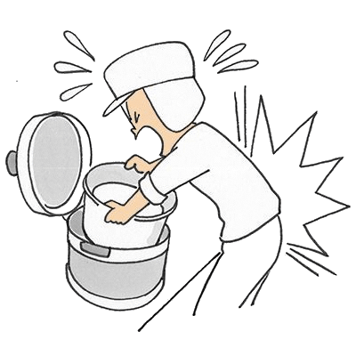
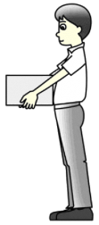
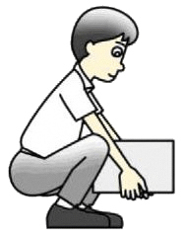
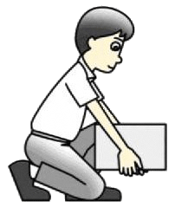
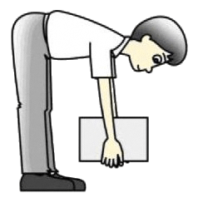
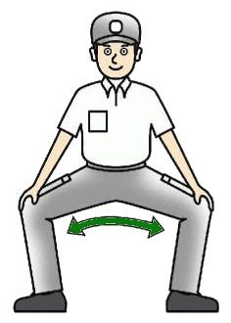
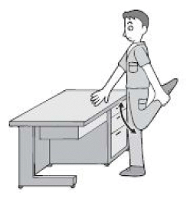
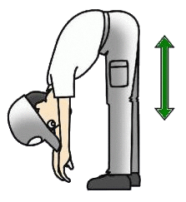
(2) Điểm lưu ý trong ngăn ngừa tai nạn "đau thắt lưng"
Động tác, tư thế làm việc (khi xử lý vật nặng)
Tập thể dục phòng ngừa đau thắt lưng
Hãy thực hiện các bài tập phòng ngừa đau thắt lưng, tập trung vào động tác giãn cơ.
Cố gắng đưa cơ thể lại gần vật nặng, hạ thấp trọng tâm cơ thể
[Trường hợp nâng vật nặng]
1) Đưa một chân lên trước một chút và gập đầu gối ngồi xuống.
2) Hạ thắt lưng xuống vừa đủ để cầm vật nặng.
3) Duỗi đầu gối đứng lên.
* Điều chỉnh hô hấp, tăng áp lực cơ bụng.
[Di chuyển khi mang vác vật nặng]
Rút ngắn khoảng cách di chuyển và tránh mang vác lên xuống cầu thang bằng sức người.
Tư thế đúng
Tư thế không đúng
13

Slide 14
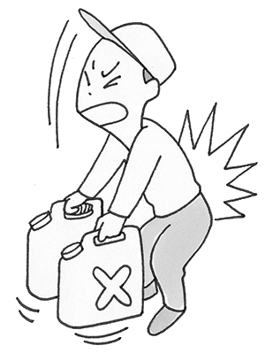
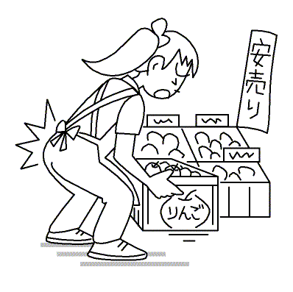
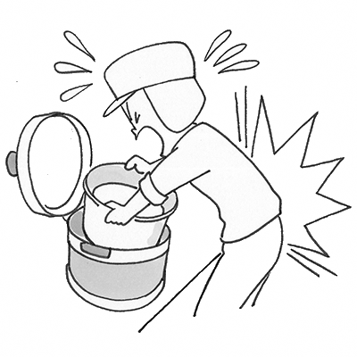
[Trường hợp ví dụ bị đau thắt lưng]
Trường hợp ví dụ 2)-1 Bị trẹo thắt lưng khi cố gắng xách cùng lúc mỗi tay 1 thùng nhựa đựng dầu hoả (đựng 18 lít) trên cầu thang dốc hướng đến lối vào của nơi giao hàng.
Trường hợp ví dụ 2)-2 Bị trẹo thắt lưng khi cố nhấc thùng đựng táo, trong lúc bán trái cây và rau quả phía trước cửa hàng của siêu thị.
Trường hợp ví dụ 2)-3 Cảm thấy đau dữ dội ở thắt lưng khi nhấc nồi nấu (đựng khoảng 8 kg gạo đã vo) bằng hai tay, để bỏ vào nồi cơm điện trong bếp.
14

Slide 15
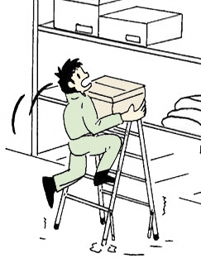
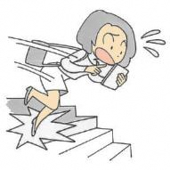
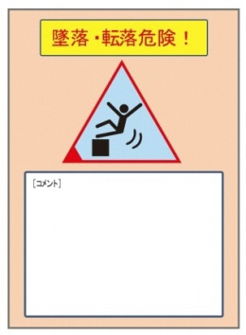
(3) Điểm lưu ý trong ngăn ngừa tai nạn "rơi, ngã"
Hãy sử dụng thang chữ A đúng cách!
Khi sử dụng thang chữ A, v.v... để lấy sản phẩm trên kệ, thì bị rơi ngã cùng với thang chữ A không ổn định.
Trường hợp giữ mở thang chữ A và cầm sản phẩm bằng hai tay thì phải có 2 người cùng thực hiện.
Khi lên xuống cầu thang thì phải nắm tay vịn và đi từ từ!
Di chuyển khi cầm đồ vật, và vừa xem điện thoại có nguy cơ rơi ngã cao.
Hãy tập thói quen lên xuống cầu thang an toàn.
Tránh các mép đường khi đi lại hoặc làm việc ở sân ga!
Ngay cả khi di chuyển xe đẩy hàng, v.v... cũng có thể xảy ra tai nạn rơi xuống do mép đường.
Cố gắng không lại gần các mép đường.
Xe đẩy hàng rơi xuống trong lúc dỡ hàng từ xe tải hoặc sân ga.
⇒ Bị đè lên khi muốn đỡ xe đẩy!
⇒ Không cần đỡ, hãy chạy đi.
Nguy cơ rơi, ngã!
Đừng nhìn vào điện thoại mà hãy nhìn bước chân!
15

Slide 16
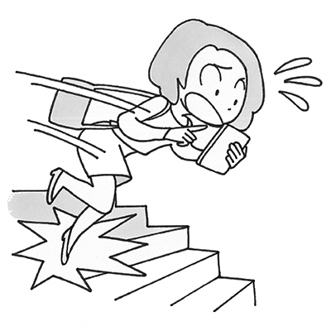
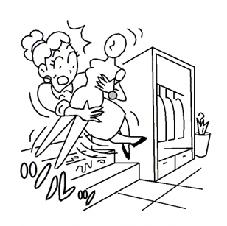
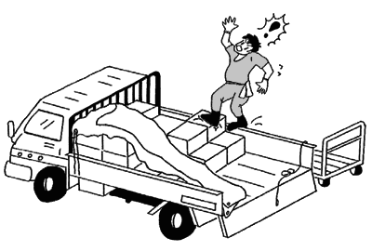
[Trường hợp ví dụ rơi, ngã]
Trường hợp ví dụ 3)-1 Đến nơi làm việc, khi đi xuống phòng thay đồ ở tầng hầm thứ 1 bằng cầu thang dành riêng cho nhân viên cửa hàng, vì mải thao tác trên điện thoại thông minh, nên bước hụt cầu thang và bị rơi ngã.
Trường hợp ví dụ 3)-2 Khoảng 1 giờ chiều, khi khiêng manocanh đi xuống cầu thang trong cửa hàng, do trời mưa, cầu thang bị trơn ướt nên đã trượt chân ngã lăn xuống lầu dưới.
Trường hợp ví dụ 3)-3 Tham gia thực hiện công việc phủ tấm bạt sau khi chất 25 thùng các tông vật liệu lót sàn (15kg/thùng) lên xe tải. Khi di chuyển giữa hàng hoá phía bên phải và tấm chắn của xe tải để căng tấm bạt đã được cố định ở bên trái phủ lên toàn bộ hàng, thì chân bị loạng choạng và bị té ngã.

Slide 17
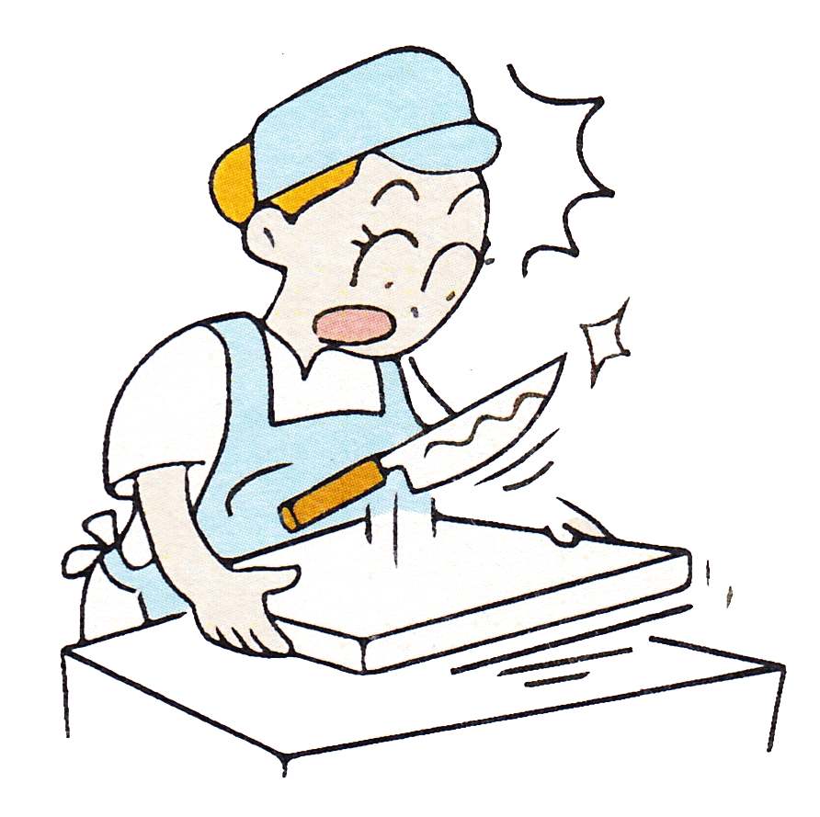
(4) Điểm lưu ý trong ngăn ngừa tai nạn "bị cắt, xây xát"
Trước khi vệ sinh phần dao cắt ở máy chế biến nhất thiết phải dừng máy!
Thực hiện vệ sinh phần dao cắt trong khi máy vẫn đang hoạt động, nên xảy ra tai nạn bị cuốn vào gây thương tích nghiêm trọng.
Ngăn ngừa việc khởi động máy bất ngờ khi thao tác trong tình trạng đã dừng máy!
Người lao động khác có thể vô ý bật công tắc.
Biển báo Đang làm việc!
Khi sử dụng dao, cách đặt dao và vị trí đặt dao phải an toàn!
Triệt để thực hiện 4S (Sàng lọc (Seiri), Sắp xếp (Seiton), Sạch sẽ (Seiso), Săn sóc (Seiketsu))
Dọn dẹp dao đúng cách sau khi sử dụng.

Slide 18
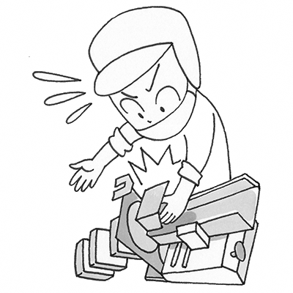
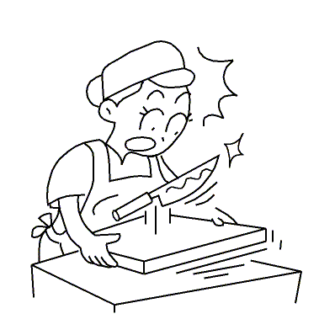
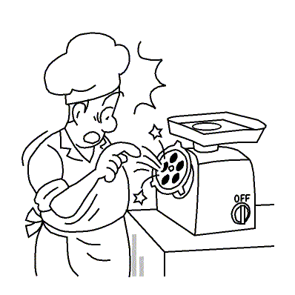
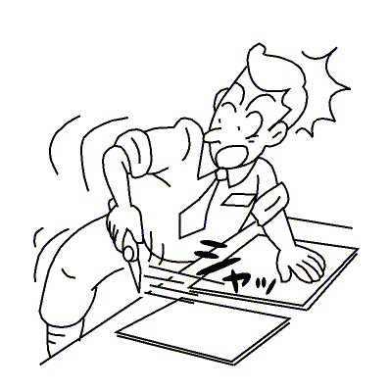
[Trường hợp ví dụ bị cắt, xây xát]
Trường hợp ví dụ 4)-1 Khi cắt lát bánh mì trên bàn thao tác ở xưởng bánh, do dùng tay đẩy bánh mì để cắt lát nên ngón tay chạm vào lưỡi cắt.
Trường hợp ví dụ 4)-2 Khoảng 10 giờ sáng, trong khi sản xuất nguyên liệu shushi, do thớt dính chặt vào bàn thao tác không di chuyển được, nên dùng sức để kéo ra, dao đặt trên thớt đã bị nảy lên xuýt cắt vào tay.
Trường hợp ví dụ 4)-3 Sau khi kết thúc công việc chế biến thịt bằng máy xay thịt, để tiến hành vệ sinh máy, ngắt nguồn điện, đưa tay đến gần bộ phận dao cắt ở đầu ra của thịt xay, thì ngón tay chạm vào dao cắt đang quay theo quán tính.
Trường hợp ví dụ 4)-4 Trong lúc thực hiện cắt tấm lót bìa các tông sử dụng để trưng bày sản phẩm bằng dao cắt, do dùng lực quá mạnh suýt nữa đã cắt phải đùi bên phải.

Slide 19
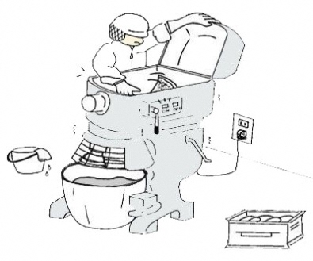
(5) Điểm lưu ý về ngăn ngừa tai nạn "bị kẹp, bị cuốn"
Hãy dừng máy trước khi sửa chữa, vệ sinh máy!
Khi thực hiện vệ sinh, v.v... trong tình trạng máy đang hoạt động, sẽ xảy ra tai nạn nghiêm trọng bị cuốn vào bộ phận trục quay hoặc lưỡi dao đang quay.
Thao tác trong tình trạng đã dừng máy sẽ ngăn ngừa việc khởi động máy bất ngờ!
Phòng ngừa khởi động máy bất ngờ bằng cách hiển thị đang vệ sinh, đang sửa chữa, có công nhân để ý công tắc khởi động.
KYhông vô hiệu hoá các chức năng của vỏ bọc, thiết bị an toàn, v.v...!
Duy trì các chức năng hiệu quả bằng cách kiểm tra, bảo trì.

Slide 20
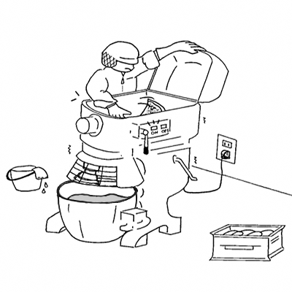
[Trường hợp ví dụ bị kẹp, bị cuốn]
Trường hợp ví dụ 4)-1 Khi chế biến thịt, đã ngắt công tắc để thực hiện thao tác gỡ các mảnh thịt còn bám ở máy xay để thay đổi loại thịt, nhưng do đưa tay ra trong khi máy xay vẫn hoạt động nên đã bị cuốn vào.
Trường hợp ví dụ 4)-2 Trong nhà kho, đã thảo luận với người điều khiển xe nâng hàng vì cần phải đứng ở bên trái của xe nâng hàng để thực hiện kiểm hàng, sau đó khi xe nâng hàng quay sang bên phải để xuất phát, nạn nhân đã bị kẹp ở giữa tường của nhà kho và phần phía sau bên trái của xe nâng hàng.
Trường hợp ví dụ 4)-3 Trong lúc thực hiện công việc phân loại sản phẩm để vận chuyển đi tại trung tâm phân phối, khi cố gắng thay đổi hướng của xe đẩy pallet chất hàng, chân bị kẹp vào bánh xe quay.

Slide 21
(Tham khảo) Điểm lưu ý về ngăn ngừa tai nạn "say nóng"
(Tham khảo) Điểm lưu ý về ngăn ngừa tai nạn "say nóng"
Có nguy cơ bị "say nóng" ở nơi làm việc có độ ẩm cao và nhiệt độ cao.
Hãy phòng tránh chứng say nóng!
Chú ý những thay đổi của tình trạng cơ thể, chẳng hạn như thiếu ngủ, v.v... Để ý đến cả môi trường xung quanh
Mặc quần áo thoáng khí, hút ẩm, nhanh khô
Thường xuyên nghỉ ngơi và cung cấp nước đầy đủ cho cơ thể
Khi có triệu chứng sau đây bạn có nguy cơ bị "say nóng"!
Chóng mặt, choáng váng, tay chân rã rời, chuột rút, cảm thấy khó chịu
Nhức đầu, buồn nôn, nôn, khó chịu, mệt mỏi, trạng thái khác với bình thường
Đối đáp lộn xộn, mất ý thức, co giật, cơ thể nóng (Bệnh nặng)
Liên lạc với người chịu trách nhiệm và thực hiện các biện pháp sau!
Chuyển người bệnh đến chỗ mát
Nới lỏng quần áo, làm mát cơ thể (đặc biệt vùng quanh cổ, nách, bẹn)
Bổ sung nước, muối hoặc dung dịch bù nước (hoà tan muối ăn và đường nho trong nước)
Nếu không thể tự uống nước, không tỉnh táo, phải đưa lên xe cấp cứu ngay!

Slide 22
Điểm lưu ý 7 Nếu xảy ra tai nạn lao động hoặc tình trạng bất thường!
(1) Nếu xảy ra "tình trạng bất thường"
1) Nếu phát hiện tình trạng bất thường, trước tiên phải xác định xem điều gì đang xảy ra.
2) Lớn tiếng thông báo cho người chịu trách nhiệm và đồng nghiệp ở xung quanh.
3) Nhấn nút ngừng khẩn cấp để dừng máy nếu cần.
4) Phối hợp với đồng nghiệp để thực hiện biện pháp xử lý thích hợp, theo hướng dẫn của người chịu trách nhiệm.
5) Không tuỳ tiện hành động một mình.
Cần gạt lắc lư
Phát ra mùi lạ
[Hãy thông báo!]
Nếu tình trạng của máy khác thường, hãy thông báo ngay cho những người xung quanh như tổ trưởng (leader), v.v...!
Phát ra âm thanh lạ
Đèn đỏ bật
Đèn xanh tắt
Đèn nhấp nháy
Chạm vào thấy nóng
Không có ○○

Slide 23
(2) Nếu xảy ra "tai nạn lao động"
Không thể loại trừ khả năng xảy ra tai nạn lao động!
Tập luyện về tình huống bất thường, tình huống tai nạn mỗi ngày!
Nếu chẳng may xảy ra tai nạn lao động, hãy ứng phó như dưới đây!
Ứng phó khi xảy ra tai nạn lao động (Ví dụ)
Xảy ra tai nạn lao động
Trước hết phải bình tĩnh!
Không hoảng hốt, vội vàng, tránh gây ra tai nạn thứ cấp
Hô lớn để thông báo
Cứu nạn nhân!
Liên lạc với cấp trên (người chịu trách nhiệm)!
Khi có sự hướng dẫn của người chịu trách nhiệm, tiến hành hỗ trợ ngay (Đưa nạn nhân đến bệnh viện, v.v...)
Ứng phó tại chỗ

Slide 24
Chúc các bạn làm việc an toàn
24

